Slide 1
В. Я. Явчуновский, генеральный директор
ООО НПФ «ЭТНА ПЛЮС», д. ф. - м. н.
Тепловая завеса - важнейший компонент энергосберегающей системы климата электрического пассажирского транспорта

Slide 2
Теплый воздух выходит из салона в верхней части дверного проема троллейбуса, а холодный воздух входит в салон через нижнюю часть дверного проема. Скорость потоков в нижней и верхней части дверного проема примерно равна и почти линейно зависит от разности температур между салоном и окружающей средой ( эксперимент; расчет).

Slide 5
Принцип работы воздушно-тепловой завесы
а) б) в)
Конфигурация поля скоростей проникающего в салон внешнего воздуха (а), направления движения потока воздуха от тепловой завесы (б) и распределение потоков проникающего в салон воздуха из окружающей среды под воздействием тепловой завесы (в).

Slide 6
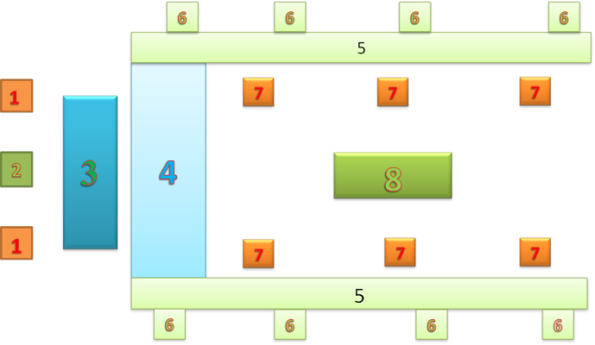
СИСТЕМА КЛИМАТА САЛОНА ПРИ МОНОБЛОЧНОМ ПОСТРОЕНИИ СИСТЕМЫ ТЕПЛОВЫХ ЗАВЕС
Схематическое изображение комплексной моноблочной системы климата трамвайного вагона: 1- отопители кабины, 2 – нагнетатель свежего воздуха, 3 – кондиционер кабины, 4 – моноблок отопления, вентиляции и кондиционирования салона, 5 – каналы тепловых завес, 6 – дополнительные нагнетательные блоки, 7 – отопители салона, 8 – агрегат вентиляции салона.

Slide 7
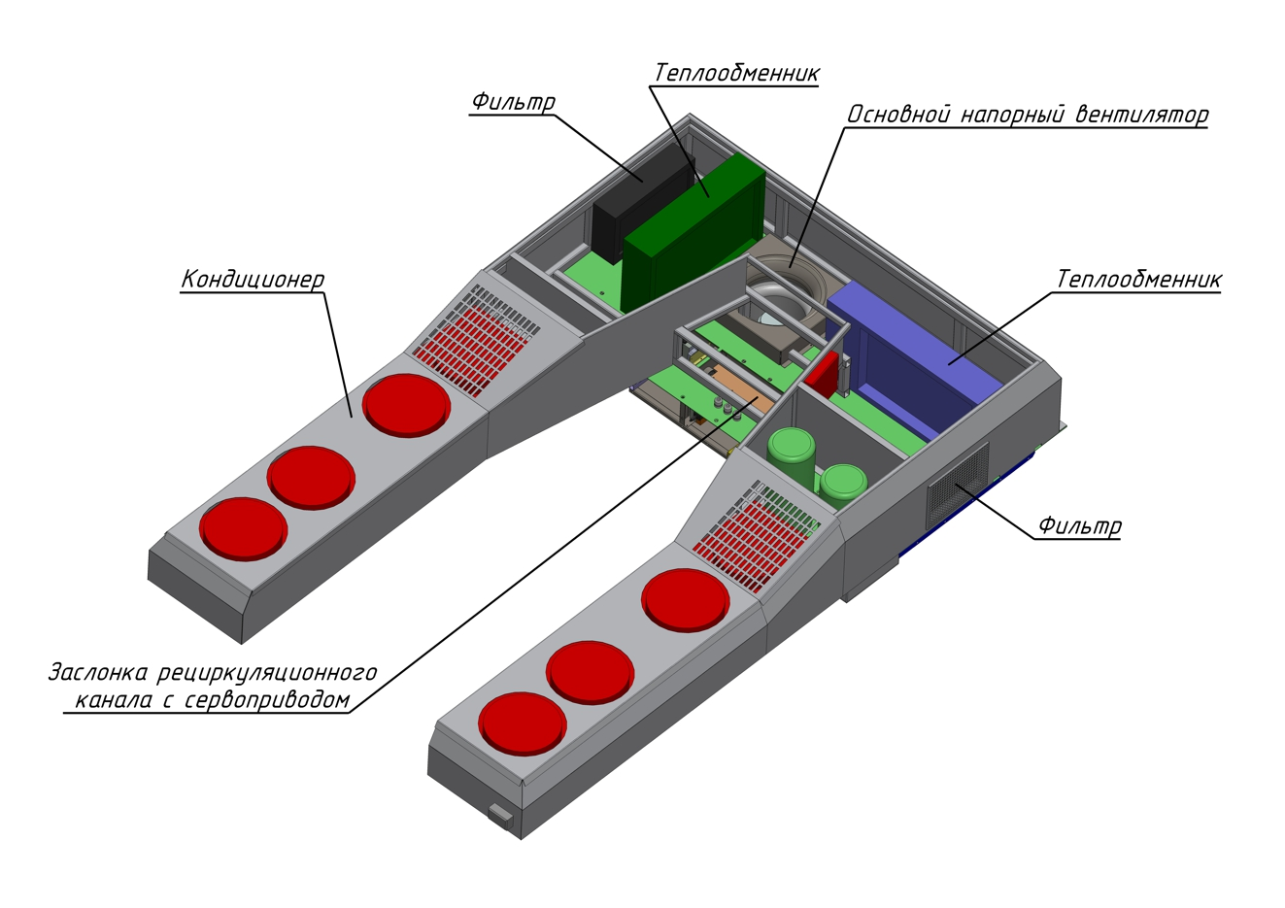
Моноблок отопления, вентиляции и кондиционирования (вид сверху)

Slide 8
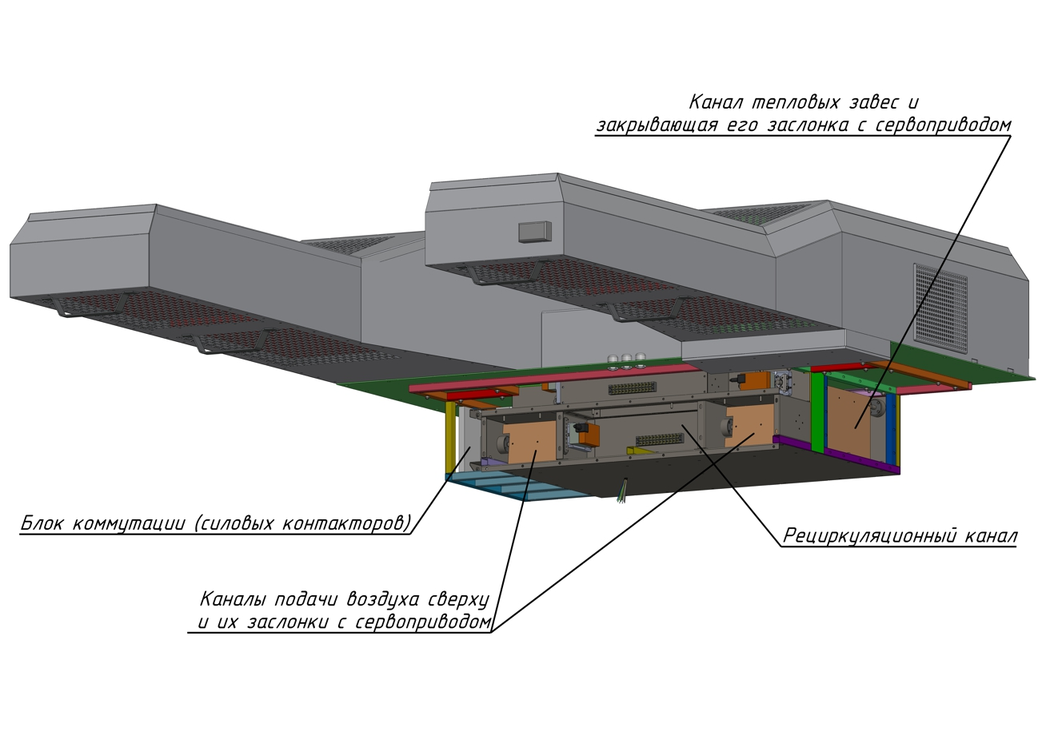
Вид моноблока со стороны рециркуляционных каналов и каналов дополнительного отопления (сверху)

Slide 9
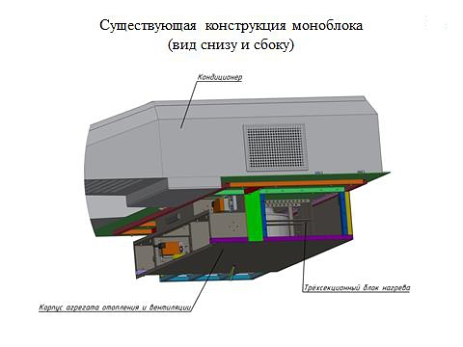
Вид моноблока со стороны канала тепловых завес

Slide 10
Снижение требуемой мощности отопления (уменьшение суммарных тепловых потерь салона) в трамвае модели 71-911 за счет
установленных в них тепловых завес
Разница температур между салоном и окружающей средой, ˚С
+5 -5 -15 -25 -35
Тос, ^{о}С
На графике приведены нормированные по времени данные (с учетом реального городского цикла движения - 30 секунд двери открыты, 3 минуты - закрыты)

Slide 11
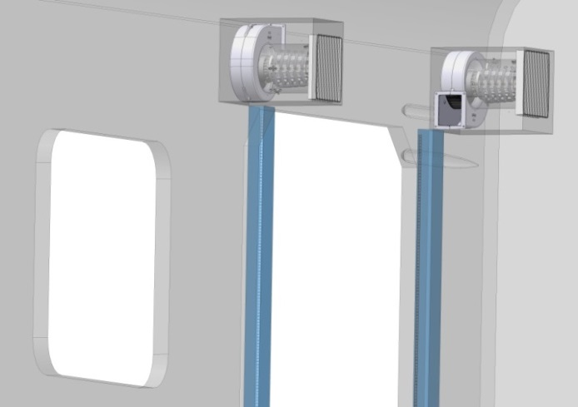
ТЕПЛОВЫЕ ЗАВЕСЫ ДЛЯ РАЗДАЧИ ВОЗДУХА С ДВУХ СТОРОН ДВЕРЕЙ ГОРИЗОНТАЛЬНО НАПРАВЛЕННЫМИ СТРУЯМИ
(разработано для электропоезда «Иволга»)
Схематическое изображение системы тепловых завес для электропоезда «Иволга». Воздух засасывается центробежным вентилятором индивидуального блока нагнетания и нагрева воздуха (БННВ) через цилиндрический нагревательный модуль БННВ, нагревается примерно на 30^{о}С и выбрасывается мощным высокоскоростным потоком через не показанный на рисунке поворотный воздуховод в вертикальный распределительный воздуховод переменного сечения.

Slide 12
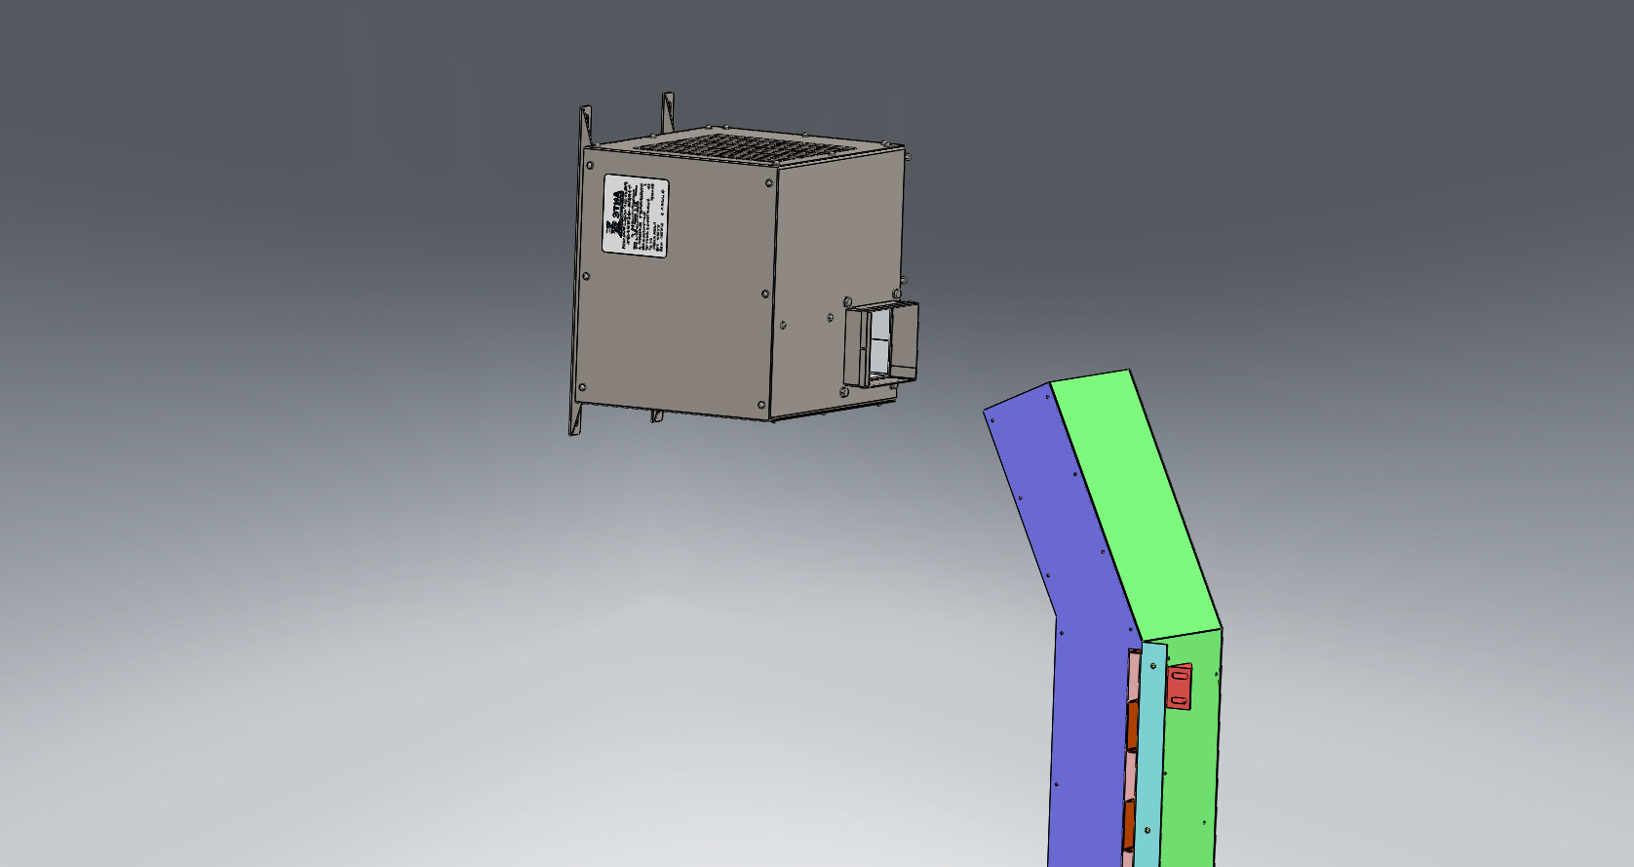
Фрагмент тепловой завесы для электропоезда «Иволга»
(взаимное расположение блока подачи и нагрева воздуха, распределительного воздуховода и сформированной в нем коллиматорной щели)

Slide 13
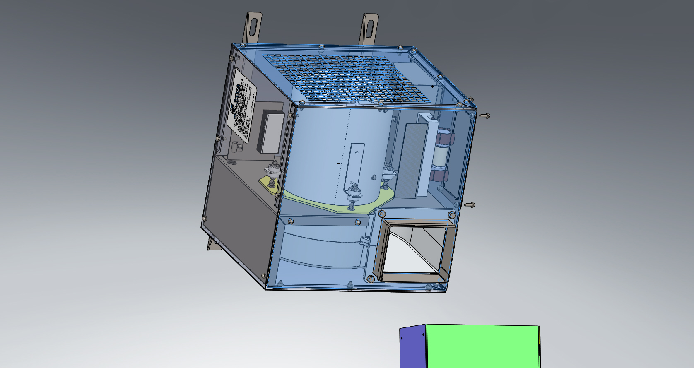
Конструктив блока нагрева и подачи воздуха тепловой воздушной завесы для электропоезда «Иволга»

Slide 14
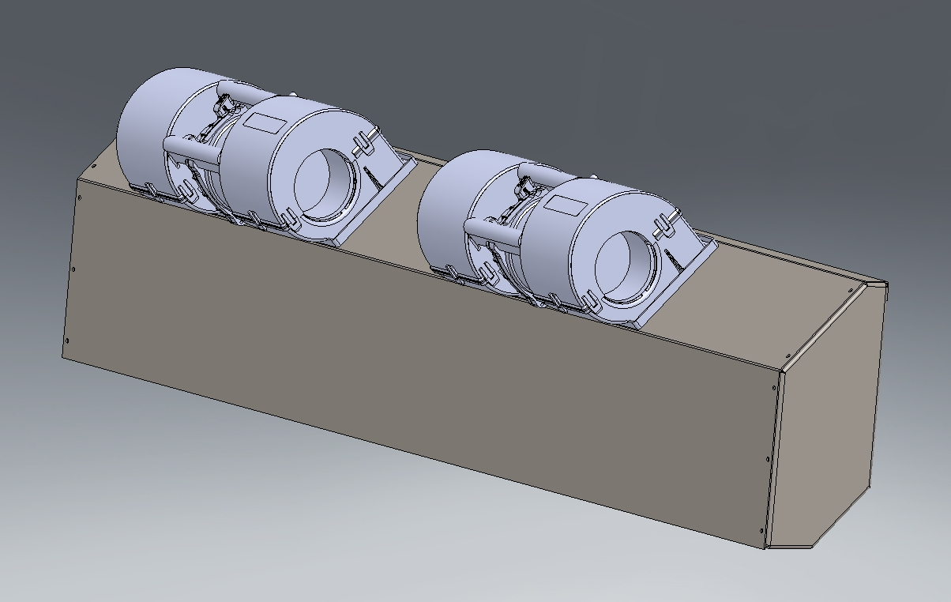
Перспективная тепловая воздушная завеса с подачей воздуха в вертикальном направлении (сверху вниз) - для будущих
трамвайных вагонов и электробусов

Slide 15
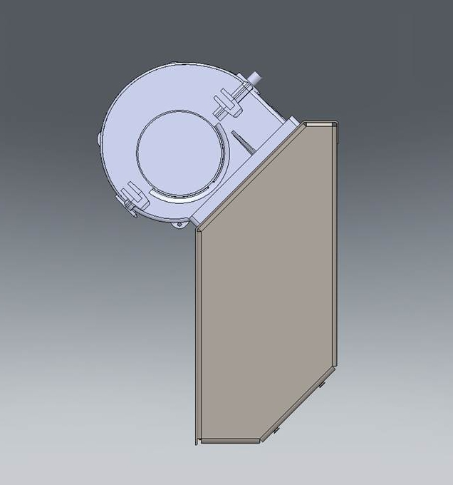
Перспективная тепловая воздушная завеса с подачей воздуха в вертикальном направлении (сверху вниз) - для будущих трамвайных вагонов и электробусов (вид сбоку)

Slide 16
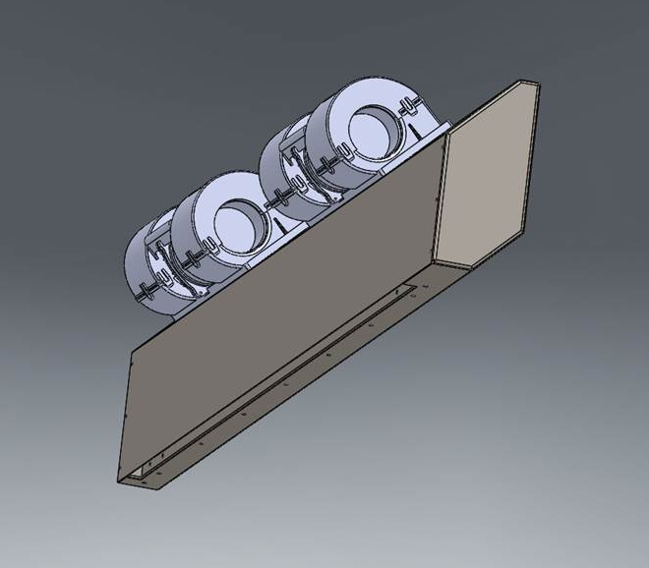
Перспективная тепловая воздушная завеса с подачей воздуха в вертикальном направлении (сверху вниз) - для будущих трамвайных вагонов и электробусов (вид со стороны двери и коллиматорной щели)

Slide 19
ОСНОВНЫЕ ВЫВОДЫ
(ПРЕДЛОЖЕНИЯ ДЛЯ ВНЕСЕНИЯ В ТЗ НА ВСЕ НОВЫЕ ТРАМВАИ, ТРОЛЛЕЙБУСЫ, ЭЛЕКТРОБУСЫ, ОБЕСПЕЧИВАЮЩИЕ ЭКОНОМИЮ ЭНЕРГИИ)
1. Не задавать единую температуру салона (+15^{о}С), независимо от температуры окружающей среды. Целесообразнее задать температуру в салоне, как функцию от температуры окружающей среды (и в режиме отопления и в режиме кондиционирования). Это обеспечит и комфорт, и экономию энергии.
2. Ввести во все ТЗ, как обязательное требование, наличие тепловых завес.
3. Записать конкретные требования к тепловым воздушным завесам:
- по скорости воздушного потока на выходе из коллиматорной щели - не менее 9÷12 м/c;
- по коэффициенту эффективности - не менее 60% (при теоретически достижимой величине 70%);
- по времени выхода в рабочий режим (безынерционности) - не более 2 секунд до выхода на 85% от стационарного превышения температуры над температурой салона.
4. Записать требование одновременной подачи по CAN - линии на соответствующие тепловые воздушные завесы сигналов открывания и закрывания каждой двери (для включения завес и отключения на это время отопителей).
5. Ввести обязательное нормирование коэффициентов теплопередачи всех поверхностей:
- металлических поверхностей ≤ 1,7 Вт/м² * К,
- остекленных поверхностей ≤ 2,7 Вт/м² * К.

